Slide 1
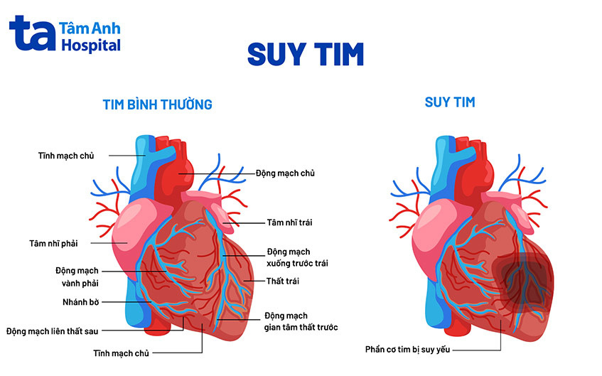
DỰ ĐOÁN NGUY CƠ MẮC
BỆNH TIM
Sinh viên thực hiện:
Vũ Xuân Anh, Dương Minh Chiến
Giảng viên hướng dẫn: PGS.TS Nguyễn Văn Hậu
Môn học:
Machine Learning

Slide 2
Nội Dung
Giới thiệu & Đặt vấn đề
1
2
Giới thiệu dataset
3
Tiền xử lý dữ liệu
4
Các mô hình học máy áp dụng
5
Kết quả
6
Kết luận

Slide 3
PHẦN 1
GIỚI THIỆU VÀ ĐẶT VẤN ĐỀ

Slide 4

1.1
LÝ DO CHỌN ĐỀ TÀI
Bệnh tim mạch là nguyên nhân gây tử vong hàng đầu thế giới và tại Việt Nam. Theo Tổ chức Y tế Thế giới (WHO) năm 2024, bệnh tim mạch gây ra khoảng 18 triệu ca tử vong/năm toàn cầu, chiếm hơn 30% tổng số ca tử vong.
Việc phát hiện sớm nguy cơ mắc bệnh giúp nâng cao hiệu quả phòng ngừa và điều trị.
Machine Learning cho phép phân tích dữ liệu sức khỏe và dự đoán nguy cơ bệnh một cách hiệu quả.
Đề tài nhằm ứng dụng Machine Learning để xây dựng mô hình dự đoán nguy cơ mắc bệnh tim, hỗ trợ cảnh báo sớm và chăm sóc sức khỏe.

Slide 5

1.2
BỆNH TIM MẠCH
Bệnh tim mạch (Cardiovascular Disease – CVD) là nhóm bệnh lý do rối loạn của tim và mạch máu. Bệnh bao gồm các bệnh mạch vành, tăng huyết áp, bệnh động mạch ngoại vi, thấp tim, bệnh tim bẩm sinh, bệnh van tim, bệnh cơ tim, loạn nhịp tim,…là nguyên nhân hàng đầu gây tử vong trên toàn cầu.

Slide 6
1.2
THỰC TRẠNG & MỤC TIÊU
Thực trạng
Mục tiêu
Dữ liệu y tế đang bùng nổ nhưng khả năng dự báo sớm vẫn còn hạn chế và phụ thuộc vào cảm tính.
Xây dựng mô hình phân loại nhị phân (0: Không bệnh, 1: Có nguy cơ) để hỗ trợ sàng lọc sớm.
Bệnh tim mạch

Slide 7
PHẦN 2
Giới thiệu dataset

Slide 8
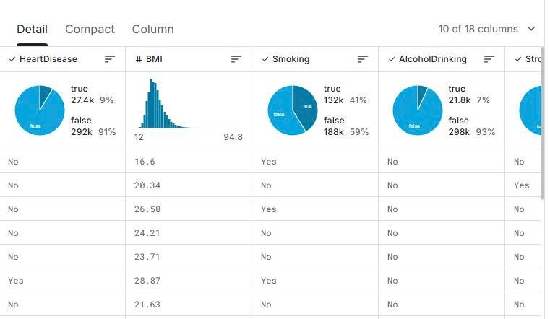
2.1
Tổng quan bộ dữ liệu
Tổng quan về Dataset (Dataset Overview)
* Dataset này là phiên bản đã được làm sạch của dữ liệu BRFSS (Behavioral Risk Factor Surveillance System) năm 2022, tập trung vào các yếu tố nguy cơ liên quan đến bệnh tim mạch.
* Số lượng bản ghi: 246,022 dòng.
* Số lượng thuộc tính: 41 cột (bao gồm các đặc trưng và biến mục tiêu).
* Tình trạng dữ liệu: Dữ liệu đã được xử lý loại bỏ các giá trị thiếu (No NaNs), sẵn sàng cho các bước phân tích và huấn luyện mô hình.

Slide 9
2.1
Tổng quan bộ dữ liệu
Dữ liệu khảo sát thường niên năm 2022 của CDC về tình trạng sức khỏe của hơn 400.000 người trưởng thành.
Bộ dữ liệu này bao gồm những chủ đề gì?
Theo CDC , bệnh tim là nguyên nhân gây tử vong hàng đầu ở hầu hết các chủng tộc tại Mỹ (người Mỹ gốc Phi, người Mỹ bản địa và người Alaska bản địa, và người da trắng).
Khoảng một nửa số người Mỹ (47%) có ít nhất 1 trong 3 yếu tố nguy cơ chính gây bệnh tim: huyết áp cao, cholesterol cao và hút thuốc.
Các yếu tố quan trọng khác bao gồm bệnh tiểu đường, béo phì (chỉ số BMI cao), thiếu vận động thể chất hoặc uống quá nhiều rượu. Việc xác định và ngăn ngừa các yếu tố có tác động lớn nhất đến bệnh tim là rất quan trọng trong chăm sóc sức khỏe.
Đồng thời, sự phát triển của công nghệ máy tính cho phép ứng dụng các phương pháp học máy để phát hiện "mẫu" trong dữ liệu có thể dự đoán tình trạng của bệnh nhân.

Slide 10
2.1
2.1
Tổng quan bộ dữ liệu
Tổng quan bộ dữ liệu
Bộ dữ liệu này đến từ đâu và đã trải qua những quá trình xử lý nào?
Bộ dữ liệu này ban đầu đến từ CDC và là một phần quan trọng của Hệ thống Giám sát Yếu tố Rủi ro Hành vi (BRFSS), hệ thống này tiến hành các cuộc khảo sát qua điện thoại hàng năm để thu thập dữ liệu về tình trạng sức khỏe của cư dân Hoa Kỳ.
Theo mô tả của CDC : "Được thành lập vào năm 1984 với 15 tiểu bang, BRFSS hiện thu thập dữ liệu ở tất cả 50 tiểu bang, Quận Columbia và ba vùng lãnh thổ của Hoa Kỳ.
BRFSS hoàn thành hơn 400.000 cuộc phỏng vấn người trưởng thành mỗi năm, khiến nó trở thành hệ thống khảo sát sức khỏe được thực hiện liên tục lớn nhất trên thế giới.
Bộ dữ liệu gần đây nhất bao gồm dữ liệu từ năm 2023.
Trong bộ dữ liệu này, tôi nhận thấy nhiều yếu tố (câu hỏi) ảnh hưởng trực tiếp hoặc gián tiếp đến bệnh tim, vì vậy tôi quyết định chọn các biến số liên quan nhất từ ​​đó.
Tôi cũng quyết định chia sẻ với các bạn hai phiên bản của bộ dữ liệu gần đây nhất: có giá trị NaN và không có giá trị NaN."

Slide 11
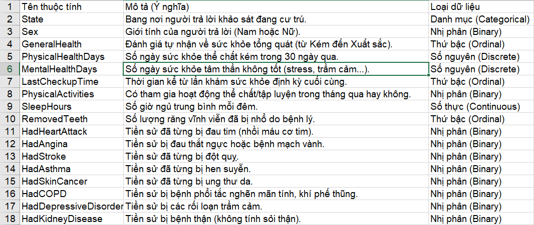
2.2
Chi tiết các thuộc tính

Slide 12
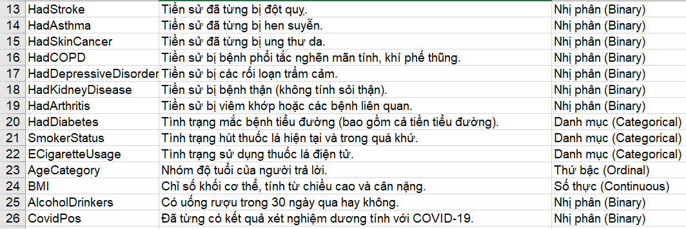
2.2
Chi tiết các thuộc tính

Slide 13
2.2
Chi tiết các thuộc tính
Định nghĩa chính thức cho Target: HeartDisease
HeartDisease: Biến nhị phân đại diện cho các cá nhân tự báo cáo đã từng có ít nhất một tình trạng tim mạch nghiêm trọng, bao gồm nhồi máu cơ tim hoặc đau thắt ngực, dựa trên dữ liệu khảo sát cộng đồng BRFSS.
HeartDisease = 1 nếu:
HadHeartAttack == "Yes"
OR
HadAngina == "Yes"
HeartDisease = 0 nếu:
HadHeartAttack == "No"
AND
HadAngina == "No"

Slide 14
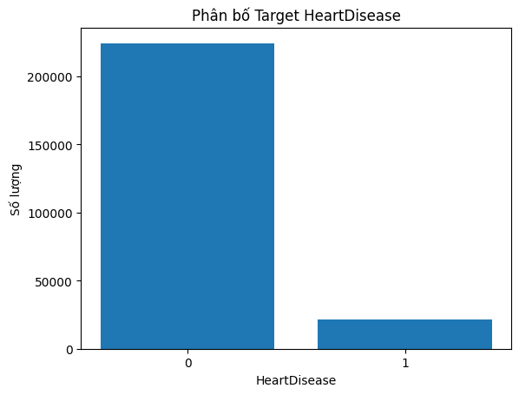
2.3
Phân bố Target HeartDisease
Mất cân bằng dữ liệu (Data Imbalance): Tỷ lệ người mắc bệnh tim (Lớp 1) rất thấp, chỉ chiếm khoảng 8-9%.
Thách thức: Mô hình sẽ có xu hướng dự đoán toàn bộ là "Không bệnh" để đạt độ chính xác cao ảo. Cần xử lý kỹ thuật (như class weights hoặc stratified split) ở phần sau.

Slide 15
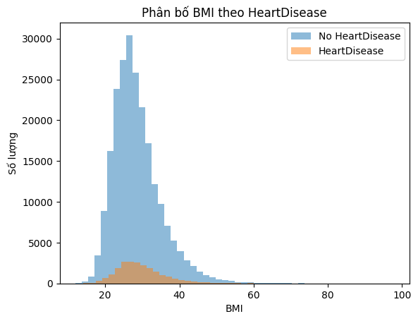
2.4
Overlap BMI giữa hai lớp
Nhận xét:
Hai phân bố chồng lên nhau rất nhiều
Không tồn tại “ngưỡng BMI thần thánh”
Điều này cực kỳ quan trọng:
Không thể nói:
BMI > X ⇒ có bệnh tim
Nhưng có thể nói:
BMI cao + yếu tố khác ⇒ xác suất tăng

Slide 16
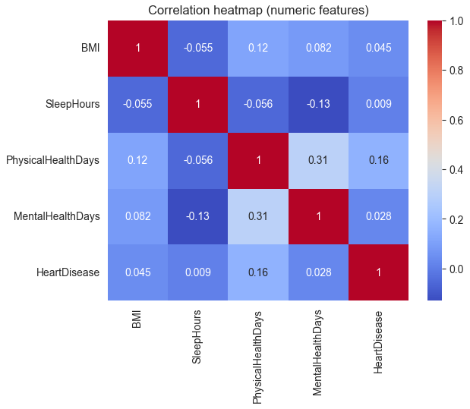
2.5
Biểu đồ tương quan biến số
Các hệ số tương quan với HeartDisease đều nhỏ, cho thấy không có mối quan hệ tuyến tính mạnh với từng biến đơn lẻ.
PhysicalHealthDays có tương quan dương cao nhất với HeartDisease (≈ 0.16), gợi ý sức khỏe thể chất kém liên quan nhiều hơn đến bệnh tim.
SleepHours gần như không tương quan với HeartDisease (≈ 0.01).
PhysicalHealthDays và MentalHealthDays có tương quan mức vừa (≈ 0.31), cho thấy hai yếu tố sức khỏe này liên quan chặt chẽ với nhau.

Slide 17
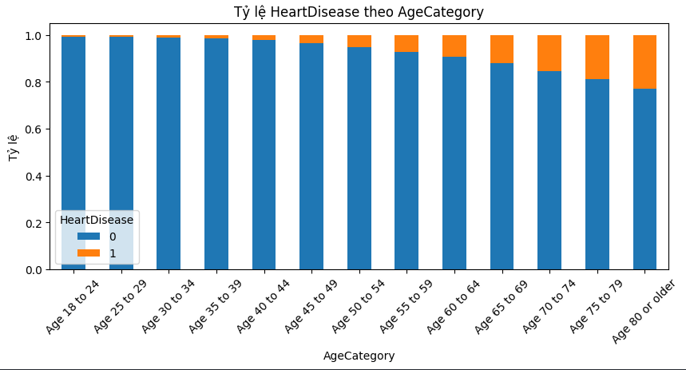
2.6
Biểu đồ mối quan hệ giữa Tuổi (Age) & HeartDisease
Nhận xét:
Nhóm HeartDisease = 1 có tuổi trung vị cao hơn rõ rệt
Nhưng vẫn có người trẻ trong lớp dương
Có thể thấy:
Tuổi rất mạnh
Nhưng không thể dùng một mình

Slide 18
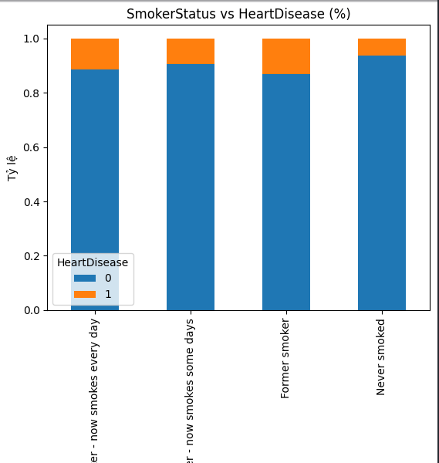
2.7
Biểu đồ mối quan hệ giữa Smoking & HeartDisease
Nhận xét
Người Smoking = Yes có tỷ lệ HeartDisease cao hơn rõ rệt
Có thể nói Smoking là:
Feature rất có giá trị
Phù hợp cho risk communication
Smoking + BMI cao = tổ hợp nguy cơ mạnh

Slide 19
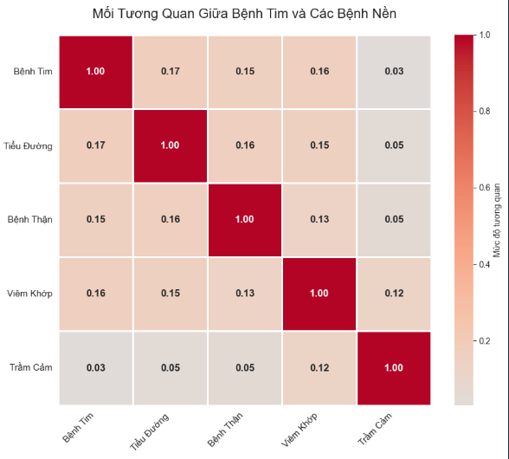
2.8
Biểu đồ mối tương quan giữa bệnh tim với bệnh nền
Bệnh tim có tương quan dương nhẹ với tiểu đường (0.17), viêm khớp (0.16) và bệnh thận (0.15).
Mối liên hệ giữa bệnh tim và trầm cảm rất yếu (0.03).
Các bệnh nền nhìn chung có liên quan với nhau ở mức thấp, không có cặp nào tương quan mạnh.
Điều này cho thấy bệnh tim chịu ảnh hưởng tổng hợp từ nhiều bệnh nền, hơn là do một yếu tố đơn lẻ.

Slide 20
PHẦN 3
TIỀN XỬ LÝ DỮ LIỆU

Slide 21
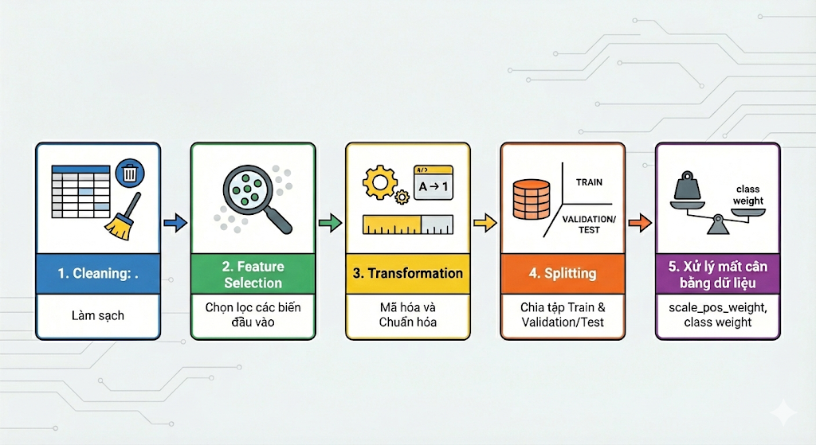
3
Tiền xử lý dữ liệu

Slide 22
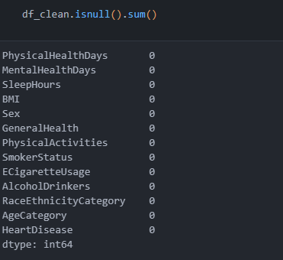
3.1
Làm sạch dữ liệu
Kiểm tra giá trị khuyết thiếu (Handling Missing Values):
Kiểm tra toàn bộ dataset bằng lệnh df.isnull().sum().
Kết quả: Bộ dữ liệu sạch hoàn toàn (0 giá trị Null).
Ý nghĩa: Không cần thực hiện kỹ thuật điền khuyết (Imputation), giúp giữ nguyên độ trung thực của dữ liệu gốc.

Slide 23
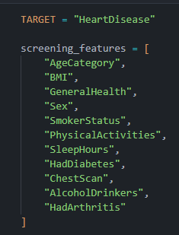
3.2
Feature Selection
Nhóm quyết định giữ lại 13 đặc trưng có ý nghĩa y học cao nhất, chia làm 3 nhóm:
Chỉ số cơ thể: BMI.
Nhân khẩu học: AgeCategory (Tuổi), Sex (Giới tính).
Lối sống & Bệnh nền: SmokerStatus, GeneralHealth, PhysicalActivities, SleepHours, HadDiabetes, ChestScan, AlcohoDrinkers, HadArthritis.
2. Trong bài toán này, biến mục tiêu HeartDisease được xây dựng dựa trên sự xuất hiện của cơn đau tim (HadHeartAttack) hoặc đau thắt ngực (HadAngina).

Slide 24
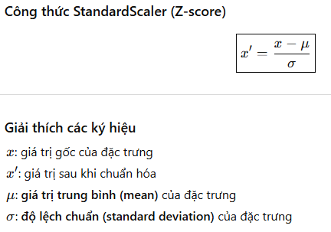
3.3
Mã hóa và chuẩn hóa
Chuẩn hóa dữ liệu số (Numeric Features):
Các biến áp dụng: BMI, PhysicalHealth, MentalHealth, SleepHours.
Kỹ thuật: StandardScaler.
Cơ chế: Đưa dữ liệu về phân phối chuẩn với trung bình = 0 và độ lệch chuẩn sigma = 1.
Mã hóa dữ liệu phân loại (Categorical Features):Các biến áp dụng: Sex, AgeCategory, Race, Smoking, GenHealth,...
Kỹ thuật: One-Hot Encoding.
Cơ chế: Chuyển đổi mỗi giá trị phân loại thành một vector nhị phân (0 và 1).

Slide 25
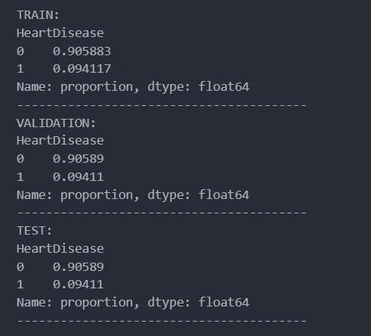
3.4
Chia tập dữ liệu
CHIA DỮ LIỆU:
1. Tách test set (20%)
2.Tách Train & Validation (64% / 16%)

Slide 26
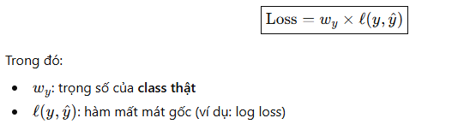
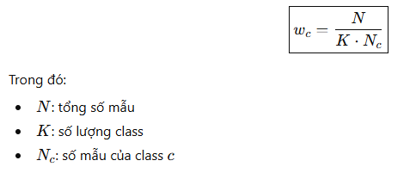
3.5
Xử lí mất cân bằng dữ liệu
Class Weight
Class_Weight: là trọng số (mức độ quan trọng) gán cho mỗi lớp (class) trong bài toán phân loại (classification).
Ý tưởng: Dự đoán sai lớp hiếm sẽ bị phạt nặng hơn
Công thức class_weight:
Công thức loss có class weight:
Mục đích: Giúp mô hình quan tâm nhiều hơn đến các class hiếm bằng cách phạt nặng hơn khi dự đoán sai chúng.

Slide 27

3.5
Xử lí mất cân bằng dữ liệu
Scale_pos_weight
Ý tưởng: Sai class dương (thường là class hiếm) → bị phạt nặng hơn.
Công thức:
Mục đích: scale_pos_weight dùng để tăng mức phạt khi dự đoán sai class dương (positive class)

Slide 28
PHẦN 4
Các mô hình học máy áp dụng

Slide 29
4
Các mô hình học máy
Logistic Regression
Random Forest
XGBoost

Slide 30
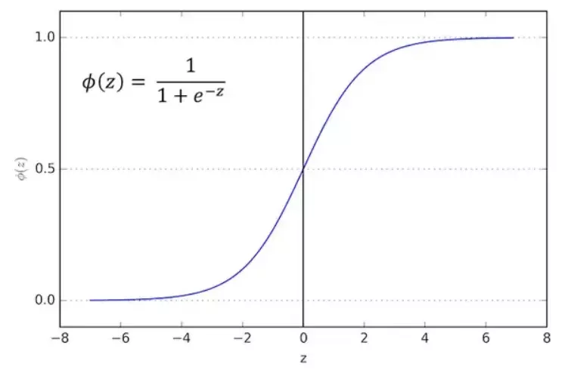



4.1
Logistic Regression
Logistic Regression là một thuật toán học máy có giám sát (supervised learning) dùng cho bài toán phân loại (classification).
Ý tưởng chính:
Tính giá trị tuyến tính
Đưa qua hàm sigmoid để ra xác suất:
Trong đó:

Slide 31
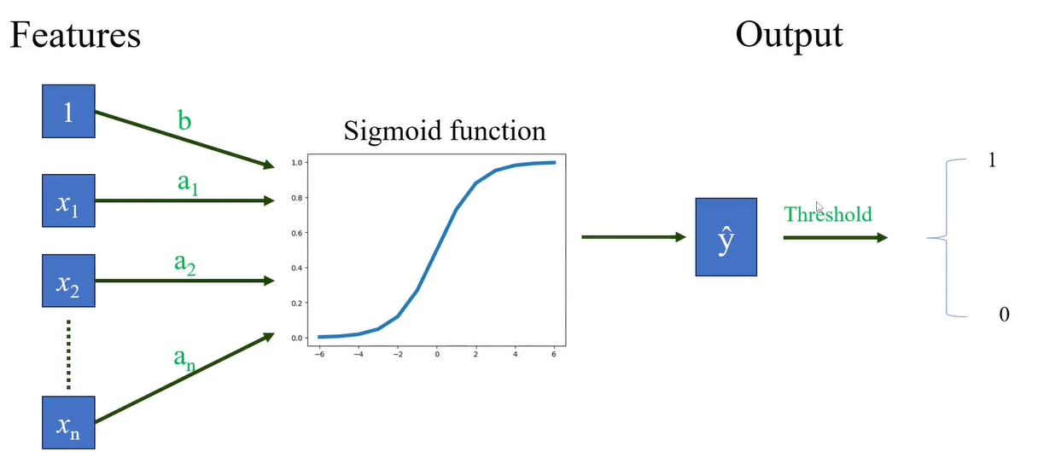
4.1
Logistic Regression

Slide 32
4.2
Ensemble Learning
Ensemble Learning là kỹ thuật kết hợp nhiều mô hình học máy (weak learners) → để tạo ra một mô hình mạnh hơn (strong learner).
Ý tưởng: Nhiều mô hình đoán chung → kết quả tốt và ổn định hơn một mô hình đơn lẻ.
Ba phương pháp ensemble phổ biến:
Bagging (Bootstrap Aggregating) – Giảm variance
Huấn luyện nhiều mô hình độc lập
Mỗi mô hình học trên dữ liệu lấy mẫu khác nhau
Kết quả cuối cùng bằng trung bình hoặc đa số phiếu của model
Boosting – Giảm Bias
Các mô hình học tuần tự
Mô hình sau tập trung vào mẫu mà mô hình trước đoán sai.
Stacking
Kết hợp nhiều mô hình khác loại
Một mô hình khác (meta-model) học cách tổng hợp kết quả

Slide 33
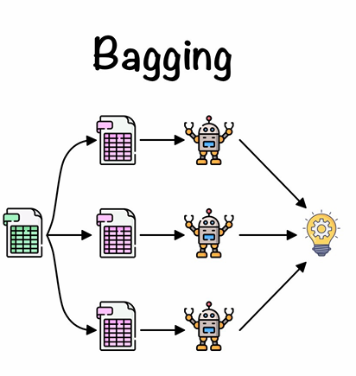
4.3
Bagging
Bagging Là một kỹ thuật Ensemble Learning với ý tưởng:
Huấn luyện nhiều mô hình độc lập trên các tập dữ liệu lấy mẫu ngẫu nhiên, rồi tổng hợp kết quả.
Các bước thực hiện :
Bước 1: Tạo ngẫu nhiên các N bags từ tập train set.
Bước 2: Tạo N model ”yếu” và train trên mỗi bag, độc lập với nhau.
Bước 3: Sử dụng các objects đã trained để dự đoán
Các bag được dựng lên bởi 2 tham số:
Max_samples: Số sample mỗi bag
Max_features: Số features sử dụng trong các bags

Slide 34
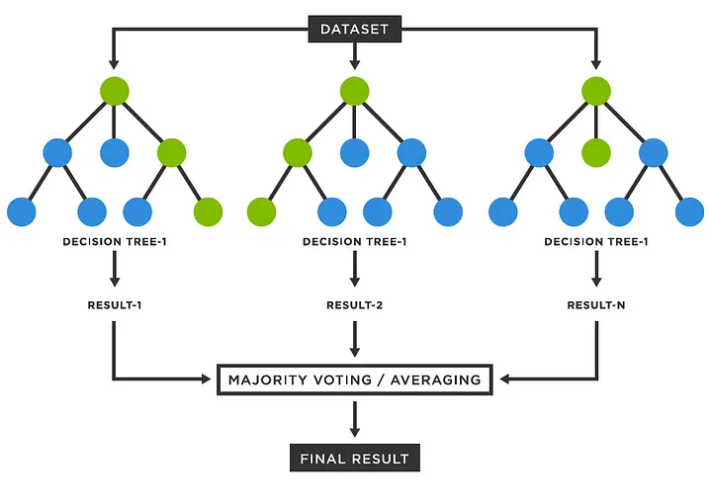
4.4
Random Forest
Random Forest (Rừng ngẫu nhiên) là một thuật toán Machine Learning thuộc nhóm:
Ensemble learning (học tổ hợp)
Dùng cho cả phân loại (classification) và hồi quy (regression)
Ý tưởng :Thay vì dùng 1 cây quyết định (Decision Tree) → ta dùng rất nhiều cây, rồi lấy kết quả chung.
Ưu điểm :
Giảm overfitting so với Decision Tree nhờ trung bình hóa kết quả của nhiều cây độc lập
Độ chính xác cao
Nhược điểm:
Chậm hơn mô hình đơn
Tốn tài nguyên bộ nhớ

Slide 35
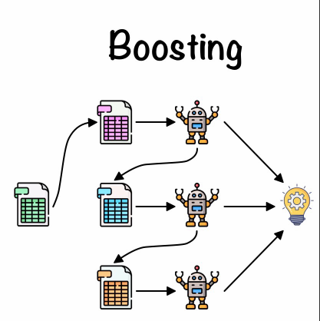
4.5
Boosting
Boosting là một phương pháp học tập kết hợp, kết hợp một tập hợp các mô hình học yếu thành một mô hình học mạnh để giảm thiểu lỗi huấn luyện.
Trong phương pháp boosting, một mẫu dữ liệu ngẫu nhiên được chọn, được huấn luyện bằng một mô hình và sau đó được huấn luyện tuần tự — nghĩa là, mỗi mô hình cố gắng bù đắp những điểm yếu của mô hình trước đó.

Slide 36
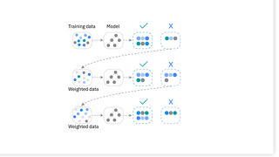
4.5
Gradient Boosting
Gradient Boosting là một phương pháp học tổ hợp (Ensemble Learning).
Thay vì dùng 1 mô hình mạnh, ta dùng nhiều mô hình yếu (weak learners)
Các mô hình này được huấn luyện lần lượt, mỗi mô hình mới sẽ sửa lỗi cho mô hình trước đó
Ưu điểm:
Chính xác, hiệu quả với dữ liệu phức tạp
Thích hợp với các bài toán hồi quy và phân loại
Nhược điểm:
Huấn luyện chậm
Dễ bị overfitting nếu quá nhiều cây

Slide 37
4.6
XGBoost
XGBoost (extreme Gradient Boosting) là phiên bản cải tiến của Gradient Boosting.
Huấn luyện dựa trên gradient và hessian của hàm mất mát .
Ưu điểm:
Tốc độ nhanh do tính toán song song
Tránh được Overfit bằng Regularization
Linh hoạt trong sử dụng hàm tối ưu
Tự động xử lý missing value
Tự động cắt tỉa cây (auto pruning). Tự động bỏ qua những leaves, nodes không mang giá trị tích cực trong quá trình mở rộng tree

Slide 38
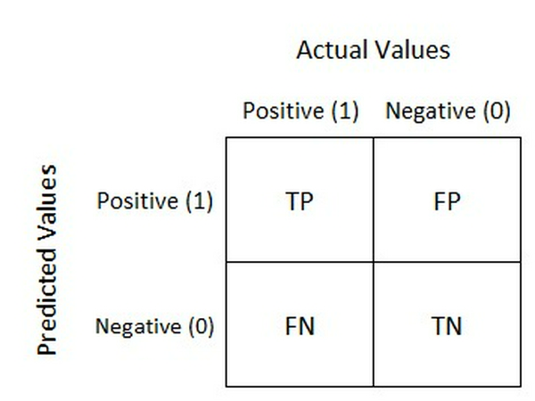
4.7
Các chỉ số đánh giá mô hình
Confusion matrix
Là một phương pháp đánh giá kết quả của những bài toán phân loại với việc xem xét cả những chỉ số về độ chính xác và độ bao quát của các dự đoán cho từng lớp.
Đây là nền tảng để suy ra các chỉ số đánh giá.
TP – True Positive : Bệnh nhân có bệnh, mô hình dự đoán có bệnh
TN – True Negative : Bệnh nhân không có bệnh, mô hình dự đoán không có bệnh.
FP – False Positive: Dự đoán có bệnh, thực tế là không có bệnh (báo động giả)
FN – False Negative : Dự đoán không có bệnh, thực tế là có bệnh(bỏ xót).

Slide 39
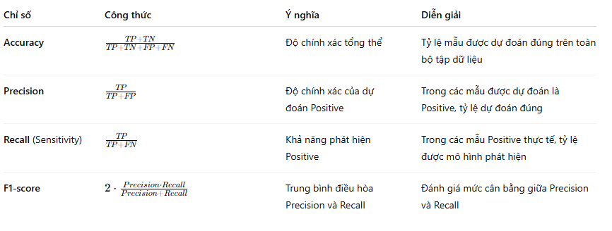
4.7
Các chỉ số đánh giá mô hình

Slide 40
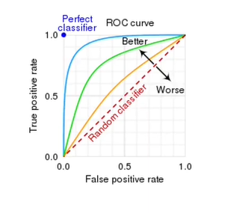


4.7
Các chỉ số đánh giá mô hình
ROC- AUC
TPR – True Positive Rate (Recall)
Tỷ lệ các mẫu Positive thực tế được mô hình dự đoán đúng
FPR – False Positive Rate
Tỷ lệ các mẫu Negative thực tế bị dự đoán sai thành Positive
Đánh giá mức độ báo nhầm
ROC–AUC đánh giá khả năng phân biệt giữa hai lớp của mô hình dựa trên TPR và FPR trên toàn bộ các ngưỡng phân loại.

Slide 41
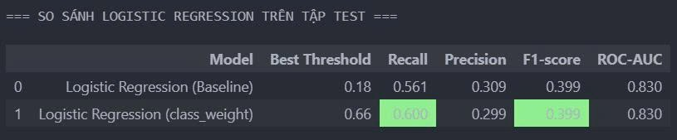
4.8
Hyperparameter Tuning
Mô hình Logistic Regression có class_weight cho Recall cao hơn (0.600 so với 0.561), giúp giảm bỏ sót ca bệnh tim.
F1-score gần như không đổi, cho thấy hiệu quả tổng thể được duy trì.
Precision giảm nhẹ, phản ánh sự đánh đổi khi ưu tiên phát hiện Positive.
ROC-AUC không đổi (0.83), chứng tỏ khả năng phân biệt của mô hình giữ nguyên.

Slide 42
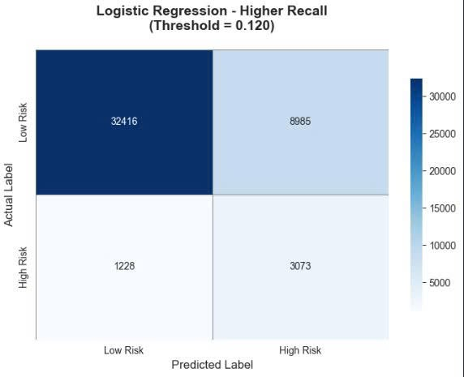
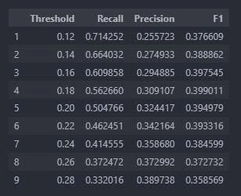
4.8
Hyperparameter Tuning
Mục tiêu: Giảm tối đa False Negatives (bỏ sót bệnh nhân nguy cơ cao), yếu tố rủi ro nghiêm trọng nhất trong sàng lọc bệnh tim.
Nguyên tắc: Tăng Recall có kiểm soát, chỉ chọn threshold khi F1-score và Precision không suy giảm đáng kể so với phương án tối ưu trước đó.
Cách làm: Tìm threshold cho Recall cao nhất trong tập validation thoả mãn ràng buộc định lượng về F1 và Precision, tránh điều chỉnh tuỳ ý.
Ý nghĩa thực tiễn: Phù hợp cho screening ban đầu / tiền khám, chấp nhận tăng cảnh báo sai để đảm bảo không bỏ sót ca nguy cơ cao.

Slide 43
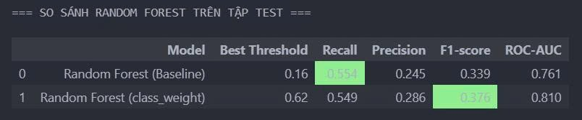
4.9
4.8
Therhold Tuning
Hyperparameter Tuning
Mô hình Random Forest (Baseline) đạt Recall cao nhất (0.554) tại ngưỡng thấp (0.16), giúp tối đa hóa khả năng phát hiện ca bệnh tiềm năng
Mô hình Random Forest (class_weight) cải thiện F1-score đáng kể (0.376 so với 0.339), cho thấy sự cân bằng tốt hơn giữa độ chính xác và độ nhạy.
Precision tăng lên 0.286 ở mô hình có trọng số, giúp giảm thiểu tỷ lệ báo động giả (False Positive) so với Baseline.
ROC-AUC tăng mạnh (0.810 so với 0.761), khẳng định khả năng phân biệt giữa các nhóm rủi ro của mô hình class_weight tốt hơn hẳn.

Slide 44
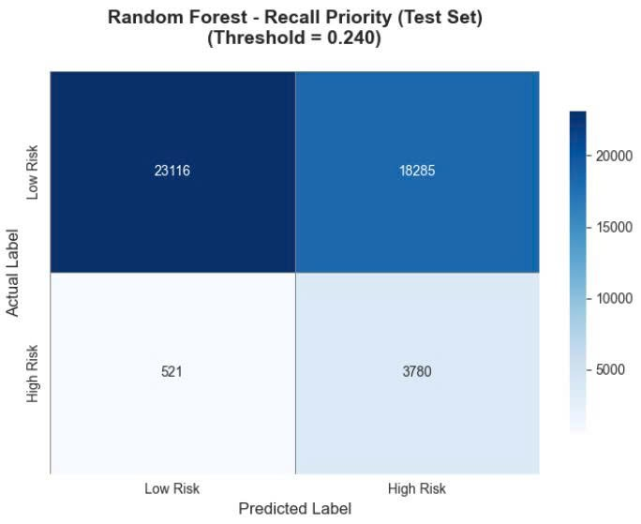
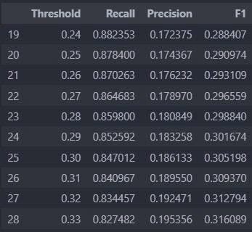
4.9
4.8
Therhold Tuning
Hyperparameter Tuning
Động cơ áp dụng: Random Forest mặc định tối ưu độ chính xác tổng thể, dễ đánh đổi Recall trong dữ liệu mất cân bằng → không phù hợp trực tiếp cho bài toán sàng lọc y tế.
Chiến lược điều chỉnh: Thay vì chỉ dựa vào threshold tối ưu F1, mô hình áp dụng Recall-priority thresholding trên tập validation với các ràng buộc tối thiểu về Precision và F1.
Cách chọn threshold: Trong tập các threshold thỏa mãn điều kiện (Recall ≥ ngưỡng an toàn, Precision ≥ mức chấp nhận), chọn threshold cho Recall cao nhất nhằm giảm tối đa False Negative.
Ý nghĩa thực tiễn: Biến Random Forest thành công cụ screening nhạy cao, chấp nhận tăng cảnh báo sai để không bỏ sót bệnh nhân nguy cơ cao, phù hợp triển khai tiền khám hoặc sàng lọc cộng đồng.

Slide 45
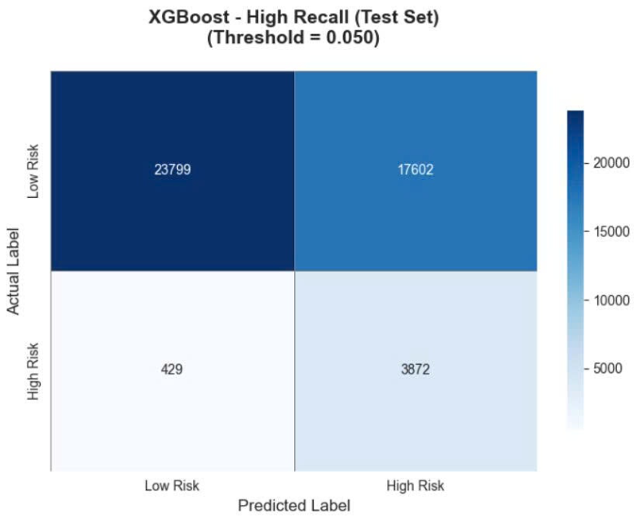
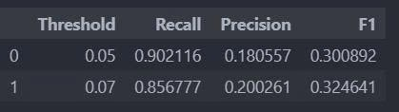
4.9
4.8
Therhold Tuning
Hyperparameter Tuning
Động cơ áp dụng: XGBoost mặc định tối ưu độ chính xác tổng thể thông qua gradient boosting, dễ đánh đổi Recall trong dữ liệu mất cân bằng → không phù hợp trực tiếp cho bài toán sàng lọc y tế nơi cần phát hiện sớm các ca High Risk.
Chiến lược điều chỉnh: Thay vì chỉ dựa vào threshold mặc định (như 0.5), mô hình áp dụng Recall-priority thresholding trên tập test với các ràng buộc tối thiểu về Precision và F1, ví dụ tại threshold 0.05 đạt Recall cao ~0.902 nhưng Precision ~0.181.
Cách chọn threshold: Trong tập các threshold thỏa mãn điều kiện (Recall ≥ ngưỡng an toàn như 0.85, Precision ≥ mức chấp nhận như 0.18), chọn threshold thấp nhất (như 0.05) cho Recall cao nhất nhằm giảm tối đa False Negative (chỉ 429/4301 ca High Risk bị bỏ sót)
Ý nghĩa thực tiễn: Biến XGBoost thành công cụ screening nhạy cảm cao, chấp nhận tăng False Positive (17602 ca Low Risk bị nhầm thành High) để không bỏ sót bệnh nhân nguy cơ cao, phù hợp triển khai trong chẩn đoán ban đầu hoặc chương trình sàng lọc quy mô lớn.

Slide 46
PHẦN 5
Kết quả

Slide 47
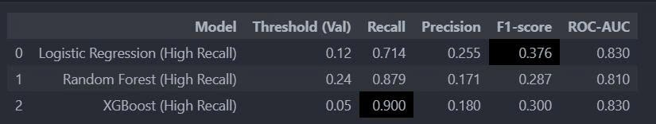
5.1
Kết quả
Trong thiết lập ưu tiên Recall, XGBoost cho thấy hiệu năng vượt trội với Recall cao nhất (0.900) đồng thời duy trì khả năng phân biệt tốt (ROC-AUC ≈ 0.83), qua đó được lựa chọn là mô hình tối ưu cho bài toán sàng lọc y tế giai đoạn đầu.

Slide 48
PHẦN 6
Kết luận

Slide 49
Tổng hợp các chỉ số đánh giá cho thấy:
- XGBoost (High Recall) là lựa chọn phù hợp nhất cho bài toán sàng lọc ban đầu, nhờ đạt Recall cao nhất trong khi vẫn duy trì F1-score và ROC-AUC ở mức tốt.
- Random Forest phù hợp cho vai trò hỗ trợ ra quyết định lâm sàng, khi cần giảm bỏ sót nhưng vẫn kiểm soát phần nào số false positive.
- Logistic Regression thích hợp làm baseline, phục vụ mục đích giải thích mô hình và báo cáo khoa học.

Slide 50

THANKS
FOR WATCHING

